Slide 1





ỦY BAN NHÂN DÂN QUẬN LONG BIÊN
TRƯỜNG MẦM NON BAN MAI XANH
HOẠT ĐỘNG ÂM NHẠC
VĐTN: “Em tập lái ô tô”
Nghe hát: NHớ lời cô dặn
Lứa tuổi: 24-36 tháng

Slide 2






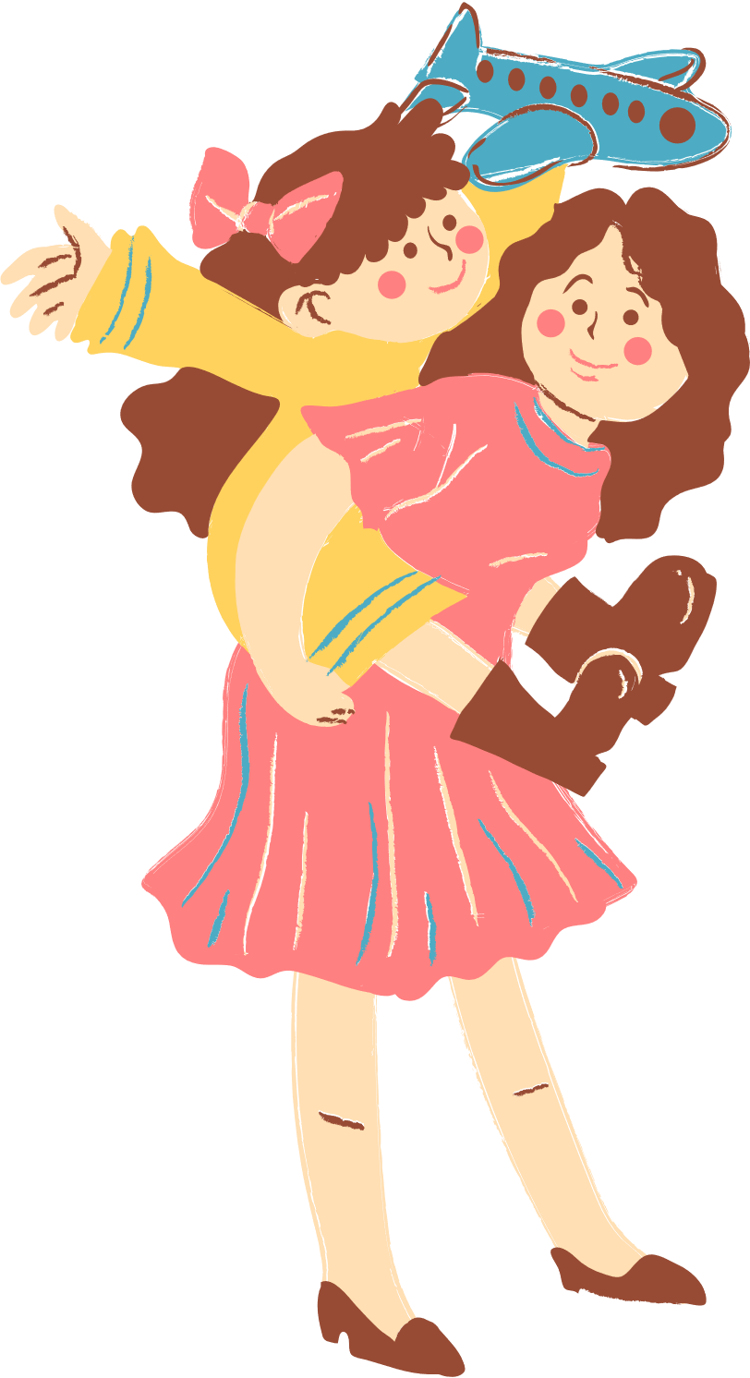
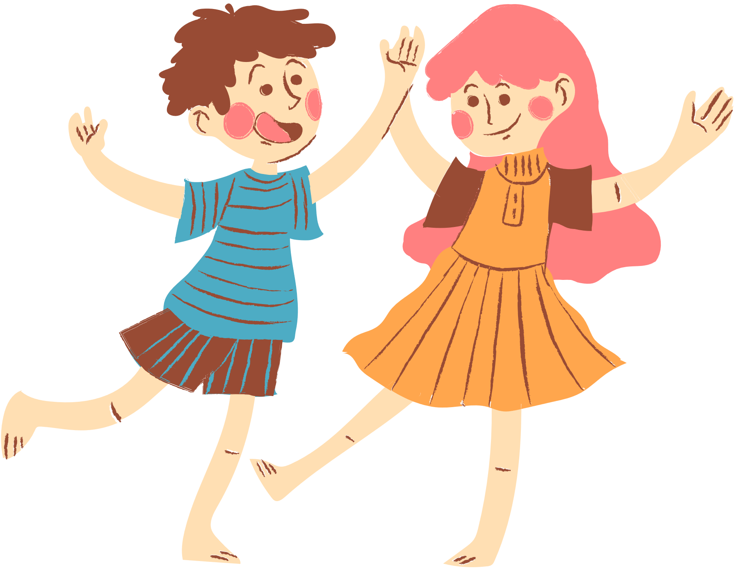
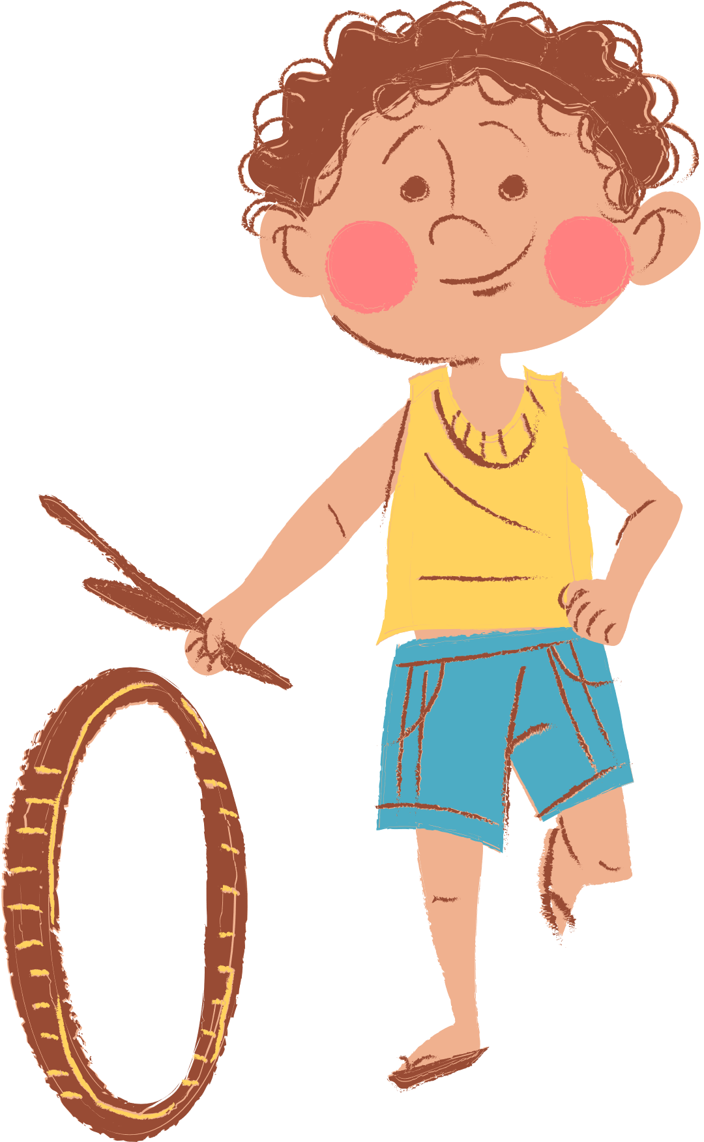

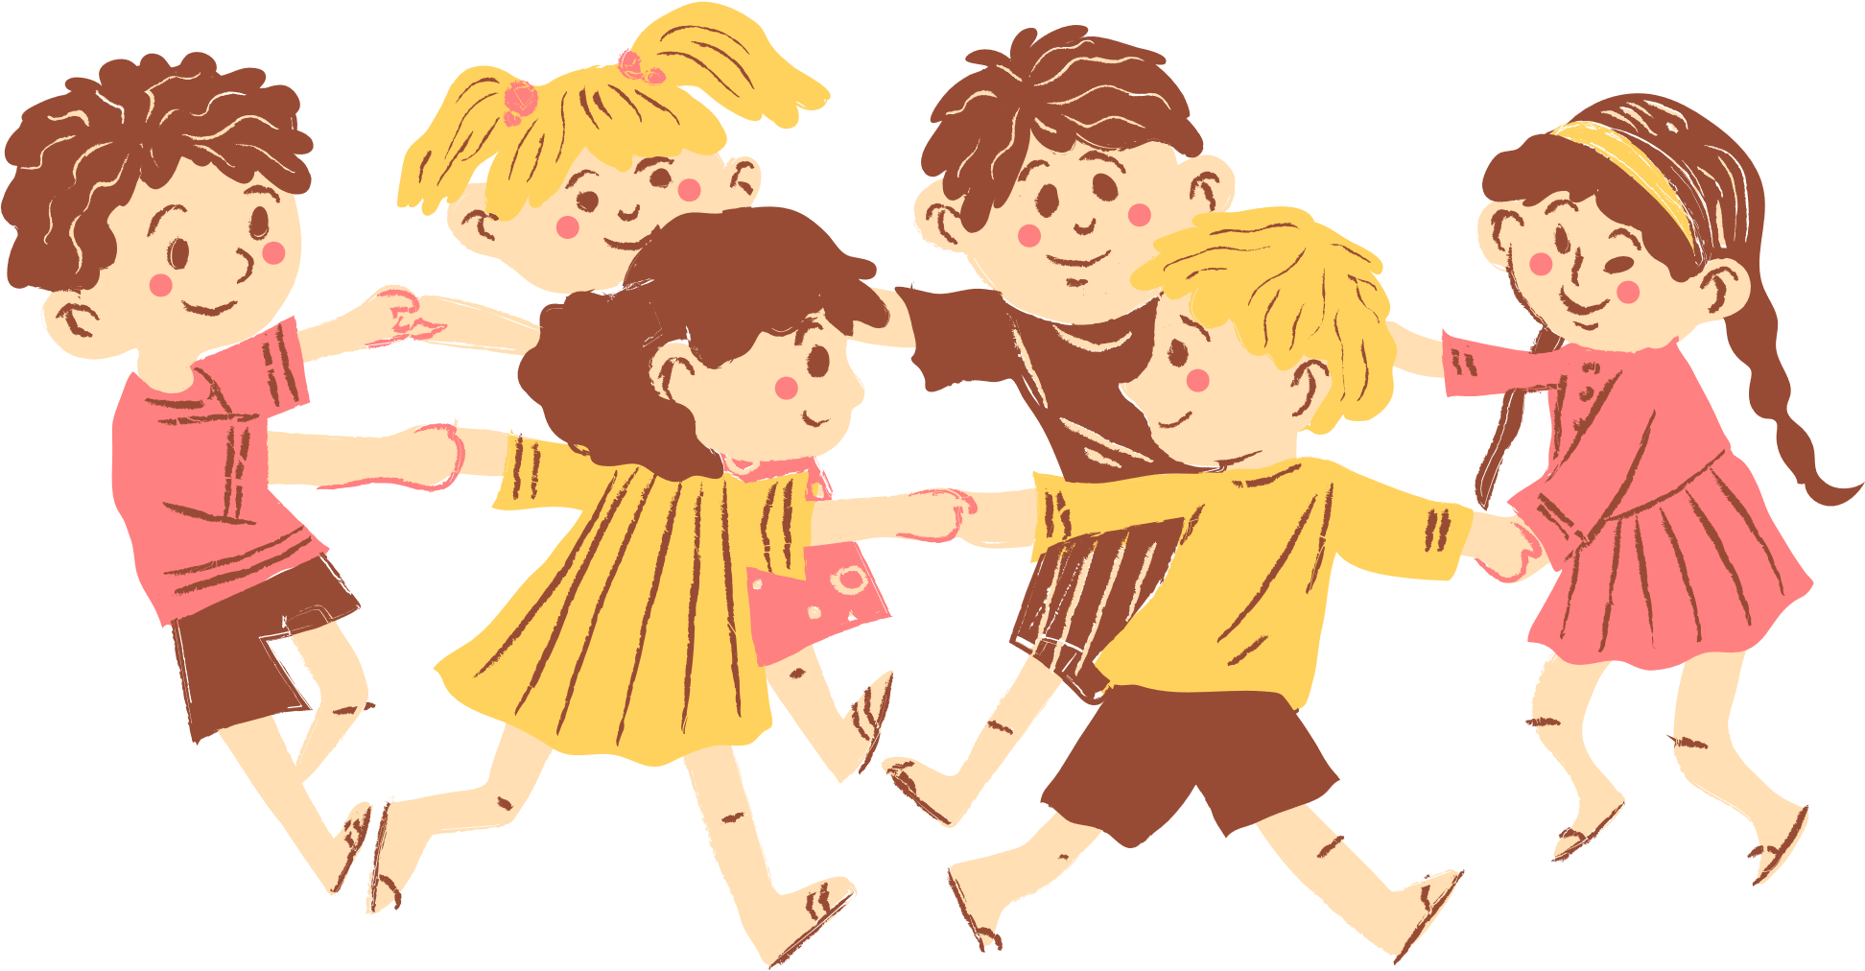
Cô hát và vận động lần 1: Không nhạc
- Hỏi trẻ tên bài hát? (Em tập lái ô tô)
- Tên tác giả? (Nguyễn Văn Tý)

Slide 3
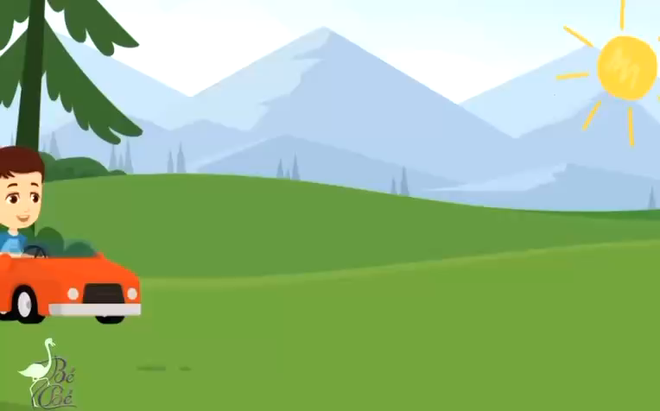
Cô hát và vận động lần 2:
Kết hợp nhạc

Slide 4
Nghe hát: Nhớ lời cô dặn

Slide 5
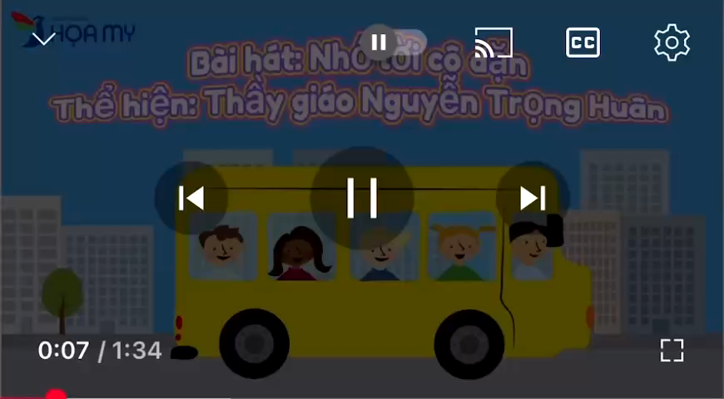

Slide 6



